Slide 1
PaddlePower

Slide 2
Vad är PaddlePower
Nybörjarkoncept med fokus på första säsongen – ”från nybörjare till kanotist på en sommar”
Bygger på sex nivåer med ett antal delmoment som ska avklaras för att gå vidare till nästa nivå. Innehållet i sig är inga nyheter utan det är strukturen och konceptet som är det nya.
Efter nivå 1, 3 och 6 får man ett armband, vitt, gult och grönt.
En struktur och koncept som tydligt synliggör progression för den aktive samt inspirerar till fortsatt träning och utveckling för att nå nästa band.
Ett stöd för ledare som gör det enkelt att bygga nya pass med variation och progression.
Ett koncept som hjälper till brygga över glappet från kanotskola till ordinarie träningsgrupp/klubbpaddling.

Slide 3
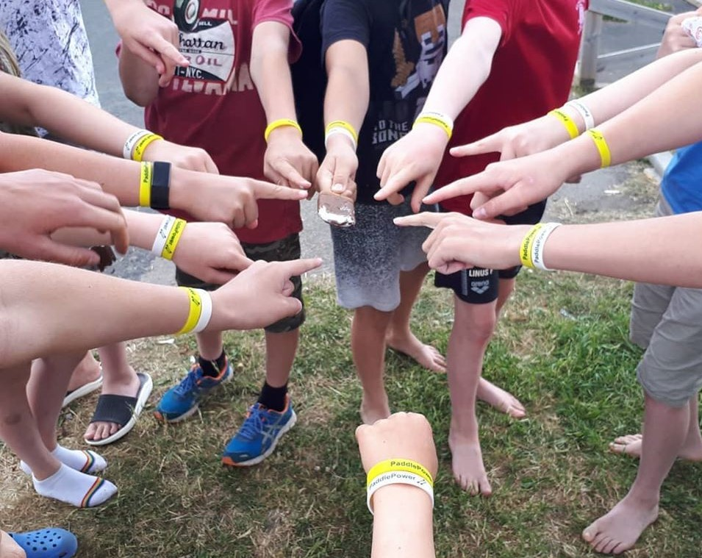
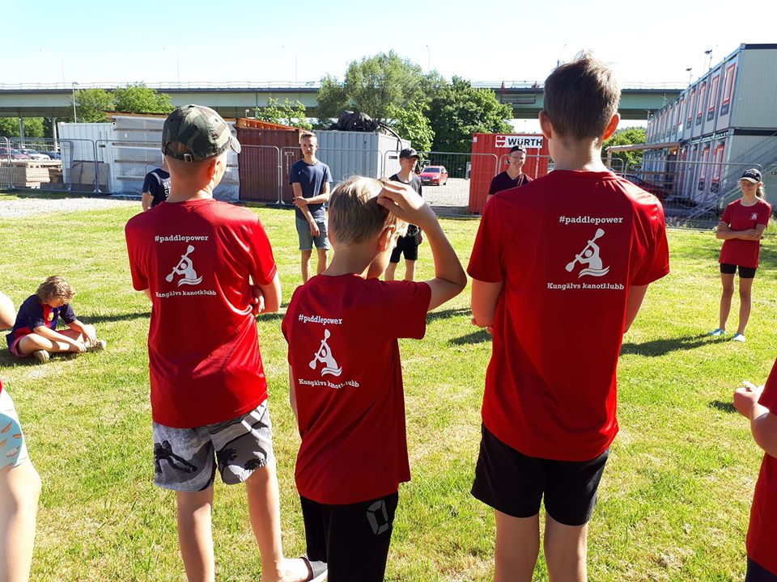
Syfte
PaddlePower syftar till att -Motivera, underlätta och synliggöra utveckling hos nya kanotister och få fler att fortsätta paddla -Vara ett stöd för ledare som ger en struktur och inspiration till variation i träningen.
Notes:
PaddlePower har två huvudsyften:
Att motivera och synliggöra utveckling hos nybörjare samt att utgöra ett stöd för ledare i hur en lämplig nybörjarverksamhet läggs upp.

Slide 4
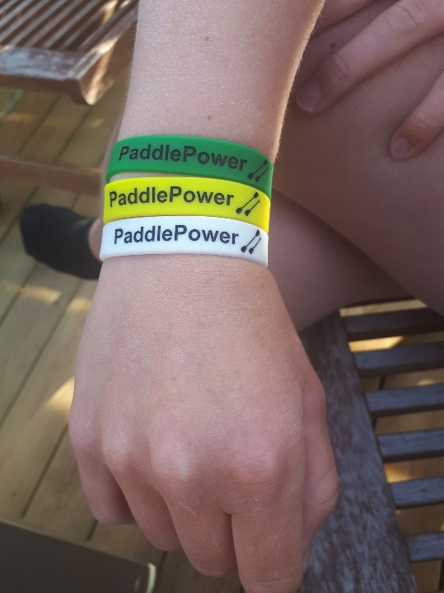
Vad är PaddlePower
Sex nivåer som innehåller olika moment inom ett antal huvudområden:
Kanotskills: hur du för fram och manövrerar kanoten
Säkerhet: kunskap om säker paddling, praktiska moment ingår
Utrustning: kunskap om och hur du hanterar materialet på bästa sätt
Idrottsskills: idrottsallmänna delar som uppvärmning och tävlingsmoment
Miljö: dels hur vi agerar i vår natur, dels i ett socialt sammanhang med våra kompisar på klubben, bl a Allemansrätten
Armbanden – en cliffhanger och motivator! - Vitt band - level 1, fixas på ett ”Prova-på-tillfälle” eller på 1:a kanotskoledagen - Gult band - level 2,3, tar en kanotskolevecka (5-8 pass) - Grönt band -level 4,5,6, tar en sommar (12-20 pass) - Blått band – kommer 2021! Att bli belönad med ett PaddlePower-armband är stort! Gör utdelningen/graderingen av banden till en riktig klubbfest.

Slide 5
Hur funkar det
Ledarna planerar pass där olika moment från PaddlePower tas med. Tanken är inte att hela pass ska vara uppbyggda efter Paddlepower.
De aktiva får prova, träna och klara de olika momenten. Vissa moment fixas direkt medan andra kräver mer tid och träning.
Inbyggd progression, vissa moment ska testas i en nivå för att behärskas i nästa. Svårighetsnivån ökar.
Nivåerna och tillhörande moment bygger till stor del på varandra. I takt med att den aktive deltar i verksamheten så klaras nivå efter nivå.
PaddlePower från nivå 1-6 är tänkt att klaras av under en säsong och kan genomföras med olika typer av upplägg och olika grenar.
Beroende på upplägg av verksamhet och typ av pass kan nivåerna nås olika fort. Vissa moment kan vara viktigare än andra beroende på gren och paddelvatten.

Slide 6
Upplägg
Prova-på-dag(vitt) > Kanotskola(gult) > Träningsgrupp(grönt)
Många klubbar har olika typer av Kanotskoleverksamhet under början av sommarlovet, PaddlePower passar utmärkt att utgå ifrån under Kanotskolan och sedan fungera som brygga över till ordinarie verksamhet.
Fungerar även utmärkt att enbart köra i ordinarie, Paddlepower är utmärkt för att utgöra en grund för nybörjarverksamheten. Paddlepowergruppen blir nybörjargruppen.
Önskar en klubb att genomföra t.ex. vit nivå i samband med prova-på-dagar eller liknande fungerar även det. Bra cliffhanger att komma ner till klubben för det gula bandet.
Prova på - skolsamverkan, kommunal idrottsskolor, föreningssamverkan, hyresgästföreningar etc

Slide 7
Material
Ledarhäfte (laddas ner från kanot.com)
Kort intro om PaddlePower samt lyfter fram några tips inför användandet. Alla ledare som ska vara med och genomföra PaddlePower ska läsa igenom dessa två sidor.
Förteckning över nivå 1-6 med alla moment, förklaring samt tips på övning/instruktion för respektive moment.
Checklistor, nivå 1-6 (laddas ner från kanot.com)
Passförslag för nivå 1, vitt armband (laddas ner från kanot.com)
Videoklipp som berättar vad Paddlepower är.
Vita, gula och gröna armband, beställs via e-post johan.nilsson@kanot.com eller hemsidan, banden kostar 10:-/st. Gärna innan 30/4 så vi hinner få innan sommaren!
https://www.kanot.com/Utbildning/Material/Paddlepower/

Slide 8
Ledarhäftet

Slide 9
Level 1 – vitt band

Slide 10
Level 3 – gult band

Slide 11
Level 6 – grönt band

Slide 12
Erfarenheter & Tips
Planera de första passen i detalj med vilka moment från PaddlePower som ska genomföras.
Samlingen och genomgång på land innan
Berätta vilka moment som ska gås igenom och övas på under tiden på vattnet
Väv in teoretisk moment från de olika delarna.
Uppvärmning/lekar på land innan passet
Sätt upp en rutin för god materialvård från början!
Samling och genomgång på land efter passet
När tänket sitter är det sedan lättare att plocka vilka moment som ska genomföras under olika pass även på högre nivåer.
Väv in momenten snarare än att bygga ett helt pass på dem!
Ger struktur och förenklar för ovana ledare
Gör barnen delaktiga och intresserade då de vill ha koll på momenten
Sätt upp checklistor på klubben!
Struktur möjliggör variation och lek!
Gör bandutdelningen till en fest, barnen är stolta över att få banden!

Slide 13
Erfarenheter & Tips
Utmaningar
Det är svårt att följa samma nivåerna för hela gruppen under en hel sommar
Efter ett tag spretar gruppen av olika anledningar
Dela gruppen vid behov
Barnen lär sig olika fort och är olika bra på olika saker.
Integrera barn som kommer in vid olika tidpunkter eller som är bortresta en period.

Slide 14
Erfarenheter från 2020
Utdelade 2020
Antal vita | Antal gula | Antal gröna
60 | 50 | 10
24 | 24 | 6
6 | 5 | 0
92 | 92 | 20
75 | 70 | 0
40 | 39 | 20
18 | 17
108 | 101 | 0
17 | 13 | 9
40 | 35 | 20
30 | 10 | 0
10 | 10 | 0
11 | 0 | 0
520 | 466 | 85

Slide 15
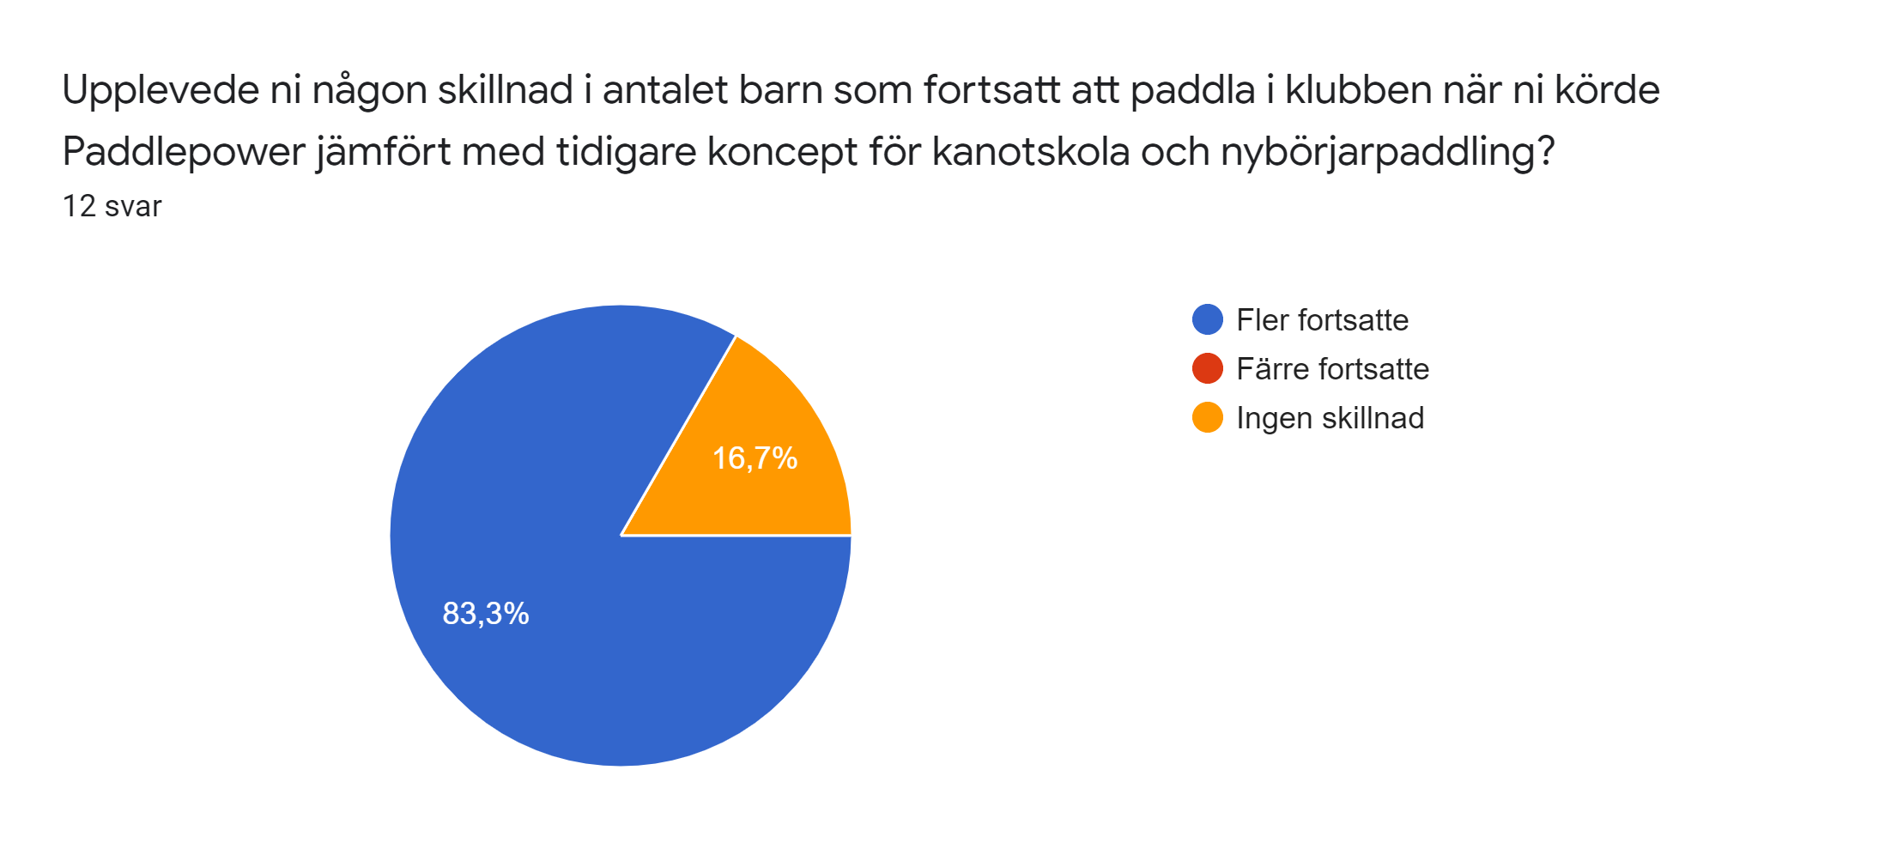
Erfarenheter från 2020

Slide 16
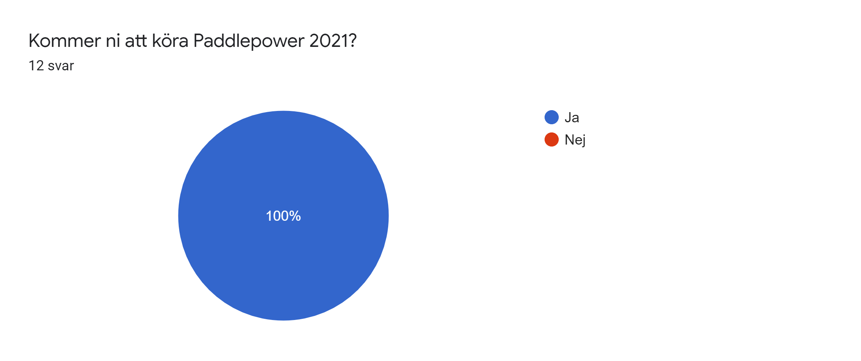
Erfarenheter från 2020

Slide 17
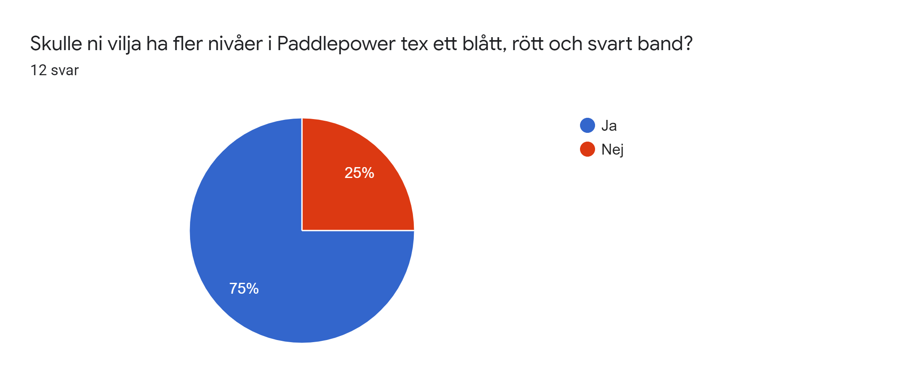
Erfarenheter från 2020

Slide 18
Erfarenheter från 2020 – vad var bra?
-Den stora glädje/stolthet barnen visar när de får ta emot sitt band, speciellt det gröna! -Att det blir naturligt att delta i en tävling eftersom det utgör ett av momenten. -Struktur/påminnelse att komma ihåg att genomföra centrala delar men som är lätt att glömma bort. -Bra underlag för att skapa en variation på träningarna. -Bra underlag för att göra träningarna till även ett lärande tillfälle kring säkerhet och miljö. -Bra stöd till mer ovana tränare. -Bra struktur att utgå ifrån för att planera t.ex. en Kanotskola -Barnen blev mer motiverade till att lära sig nya saker.
-Bra med checklistor, barnen har tyckt det varit spännande att kolla av hur mång kryss man har efter varje träning. Tips på genomförande av de olika momenten är också bra.
-Bredd område inom paddling vilket gjorde att de lärde sig mycket om allt.
-Vi har fått bättre struktur på träningarna. Förut kändes det som att vi ”bara” paddlade. -Nu har vi tänkt till mer och haft olika teman för träningarna. Häftet har inspirerat till bra övningar. Barnen har gillat armbanden och undrat vad som krävs för nästa nivå.
-Ger struktur i träningen för både tränare och barn, man kan förbereda deltagarna på vad som kommer ske på nästa träning.
-Det märkets tydligt att deltagarna tyckte det var roligt att få armband och det många som fortfarande bär sina nu under hösttränigen. -Det var också tydligt med information för tränarna gällande målen och delmålen, samt bra att det gick att anpassa så det passade oss och vår miljö.

Slide 19
Erfarenheter från 2020 – vad kan bli bätte?
-Den största svårigheten vi upplevt är att hinna med de mer teoretiska momenten som förutsätter en samling före och efter. Vi har varit många barn (20-30 st) på träningarna vilket gör det praktiskt svårt att samla gruppen och hinna med att föra de samtal som är tänkt.
-Miljödelarna med allemansrätt kan man slå ihop i en nivå, eftersom det krävs både nivå 2 och 3 för det gula bandet. -Alla barn kommer inte på varje träning vilket innebär att momenten måste repeteras och det kan bli lite tjatigt om man ska få med alla.
-Banden var för små tyvärr. (Barnstorlek)
-En del övningar går in i varandra. Tror att man med fördel kan städa bort en del punkter som finns lite liknande på flera nivåer.
-Inget som varit dåligt. Hade varit ännu bättre om det hade funnits träningsupplägg till varje nivå.
-Svårt för barnen att förstå vissa uppgifter. Ska vara tydligt för dem och se vad de kan göra. Mer som simborgare märket.
-Inte materialet i sig (jag har ju anpassat det för fors och kommer säkert finslipas över tid) men en bra bit in i säsongen blev gruppen delad. Vissa utvecklas ju fortare än andra. För att kunna hantera det får man ju dela gruppen och då krävs fler ledare. Som ensam ledare är det svårt att hantera det. Tänker det är en situation man bör förbereda klubb/ledare på så dom kan planera för en ev uppkomst av detta innan man kör igång Paddlepower, eller iaf att det inte kommer som en överraskning.

Slide 20
Paddlepower 2021
Blått band (tar en hel sommar) Mer inriktat på slätvatten Tävling och träningsmoment Besättning, testa alla platser Lyft, starter, vändningar Testa att köra intervaller Testa att leda ett pass
Digital utbildning lekande kanot.
Nya klubbar!

Slide 21
Vi vill köra 2021!
-Besök Paddlepowersidan på kanot.com och ta del av filmklipp samt ladda ner material.
-Anmäl att er klubb vill köra 2021 samt beställ band via epost eller formulär på kanot.com
-Banden kostar 10:-/st helst innan 30/4
-Digital ledarutbildning under våren.
-Kör planering och utbildning på klubben, hur ni vill köra Paddlepower i er verksamhet.
-https://www.kanot.com/Utbildning/Material/Paddlepower/
Frågor ställs till johan.nilsson@kanot.com

